Slide 1
Путешествие в Знакоград
Занятие по ЛЕГО-конструированию

Slide 2
Сегодня почтальон принес нам необычное письмо…

Slide 3
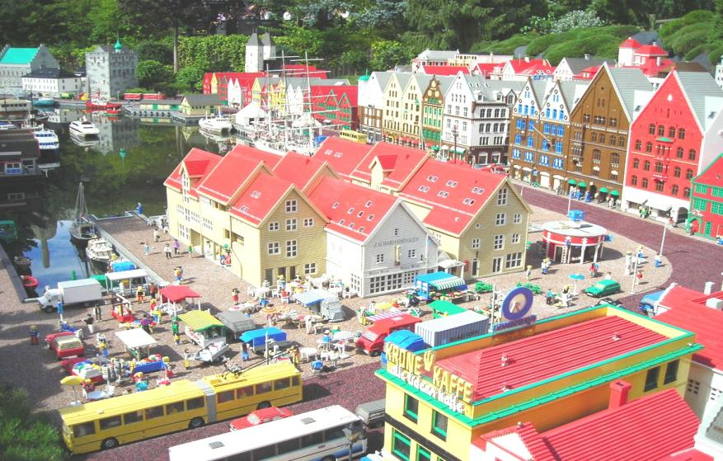
«Знакоград»

Slide 4
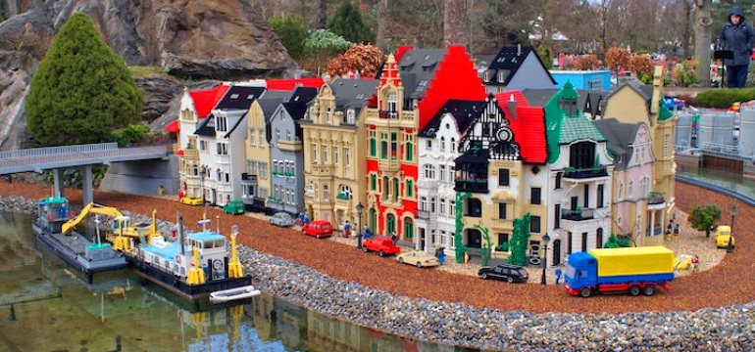
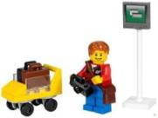

Slide 6
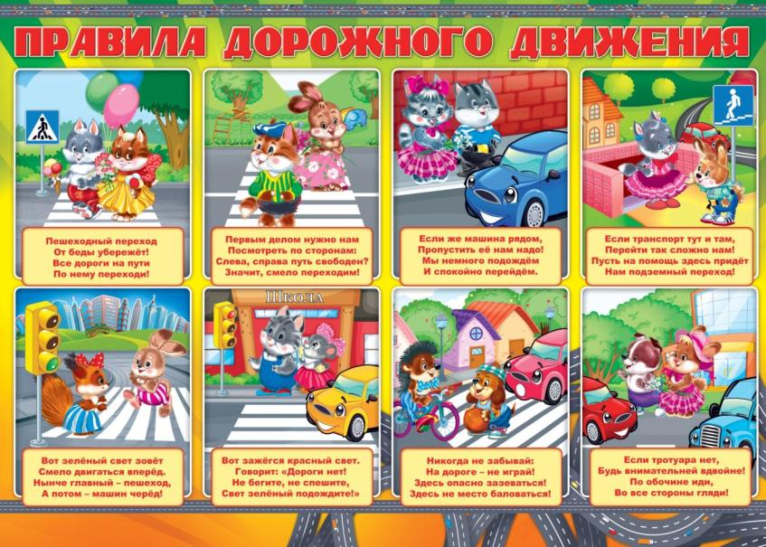

Slide 8
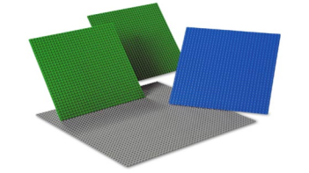
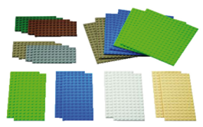
Необходимое оборудование:
9286 Лего Education
Большие Пластины для Стройки
9384 Лего Education Набор Кубиков
9388 Лего Education
Маленькие Пластины
9388 Лего Education
Маленькие Пластины

Slide 9
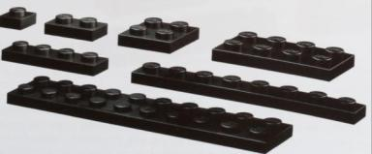
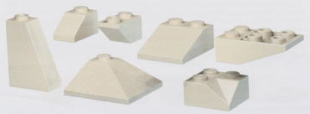
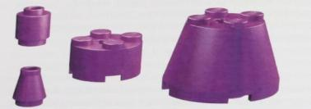
Виды деталей
Кирпичи (блоки)
Пластины
Цилиндры , конусы
Плитки и панели
Скошенные кирпичи (клювики)
Арки

Slide 10
Давайте поиграем !
«Постовой»
Постовой стоит упрямый (шагаем на месте)
Людям машет: Не ходи!
(движения руками в стороны, вверх, в стороны, вниз)
Здесь машины едут прямо (руки перед собой)
Пешеход, ты погоди! (руки в стороны)
Посмотрите: улыбнулся (руки на пояс)
Приглашает нас идти (шагаем на месте)
Вы, машины, не спешите (хлопки руками)
Пешеходов пропустите! (прыжки на месте)

Slide 11
Отгадайте загадку!
На перекрестке двух дорог
Стоит наш терем-теремок
Свет в окошечке горит
То, о чем нам говорит
Свет зеленый, желтый, красный
Знаем мы давно прекрасно.
Какой свет нам говорит: «Проходите – путь открыт» Какой свет нам говорит: «Вы постойте – путь закрыт!»

Slide 12
Светофор

Slide 13
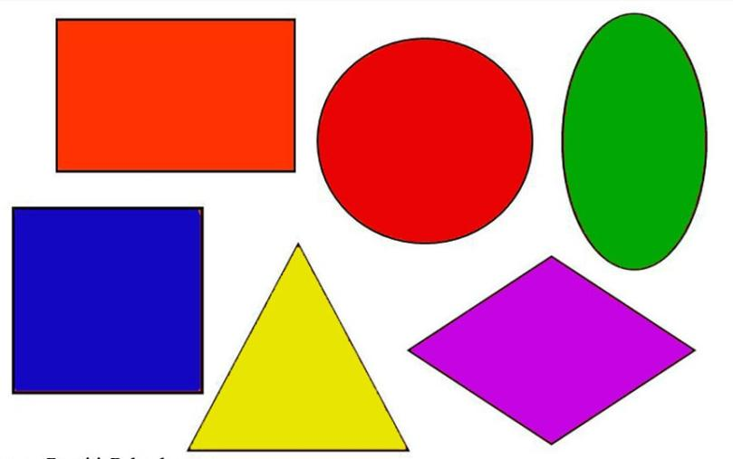
Геометрические фигуры

Slide 14
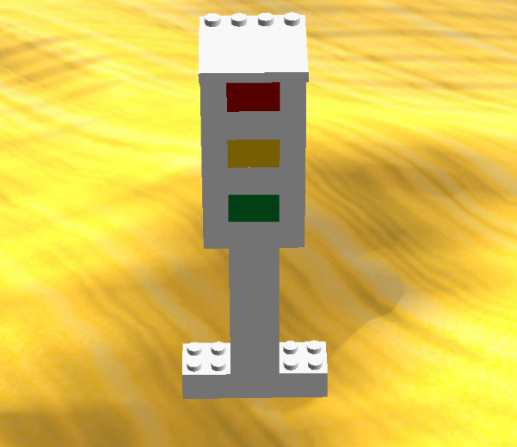

Slide 15
А теперь мы все превратимся в водителей…

Slide 16
И сделаем небольшую гимнастику!
Едем-едем на машине ( руки держат «руль» ) Нажимаем на педаль (двигают стопой ноги ) Газ включаем – выключаем ( двигают рукой) Пристально мы смотрим вдаль. ( всматриваются вдаль ) Дворники счищают капли (руками делают круговые движения) Вправо- влево- чистота! Ветер волосы ерошит ( руками ерошат волосы ) Мы водители хоть куда!

Slide 17
Знак «Пешеходный переход»
Здесь наземный переход, Ходит целый день народ. Ты, водитель, не грусти, Пешехода пропусти!

Slide 18
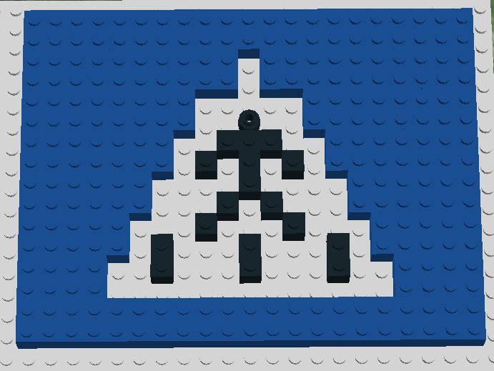

Slide 19
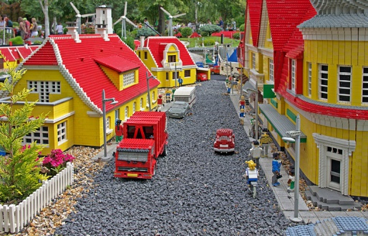

Slide 20
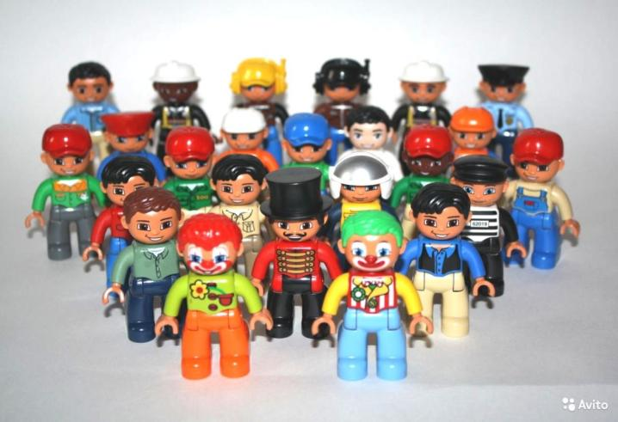
Спасибо !

